Slide 1
React Native

Slide 2
Waar gaan we het over hebben?
Wat is React Native
Context
Doel
Casus
Non-functionals
Architectuur en ontwerp
Demo
Resultaten, evaluatie en conclusie

Slide 3

React Native
Notes:
Thomas

Slide 4
Hoe kun je in twee weken tijd een nieuwe app voor BarrocIT maken, doormiddel van React Native die dezelfde functionaliteiten bevat als de bestaande app?
Notes:
Thomas

Slide 5
BarrocIT
Als gebruiker wil ik kunnen inloggen.
Als gebruiker wil ik op het home scherm inzicht hebben in alle klanten van BarrocIT
Als gebruiker wil ik klanten kunnen aanmaken
Als gebruiker wil ik klanten kunnen wijzigen
Als gebruiker wil ik klanten kunnen verwijderen

Slide 6
Non-functionals
App ontwikkelen binnen 2 weken
App beschikbaar op zowel Android al iOS

Slide 7
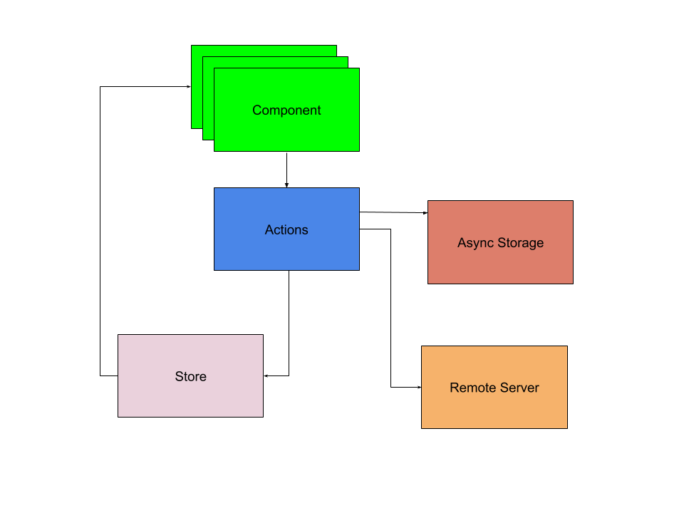
Architectuur en ontwerp

Slide 8
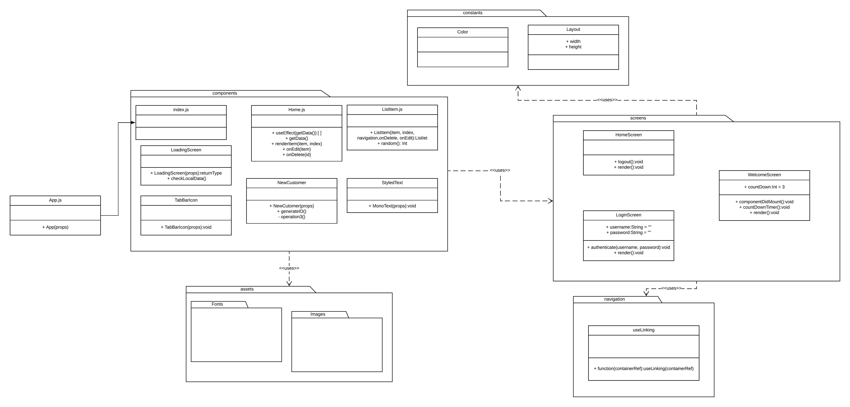
Architectuur en ontwerp
Notes:
Thomas

Slide 9
Demo
Notes:
Thomas

Slide 10

Evaluatie

Slide 11
Conclusie
Notes:
Thomas

Slide 12
Vragen?

